Slide 1

Учебный курс
Методы трансляции
Языки и метаязыки.
Парадигмы языков программирования
Возможности формального описания языка программирования
Шиманский Валерий Владимирович

Slide 2
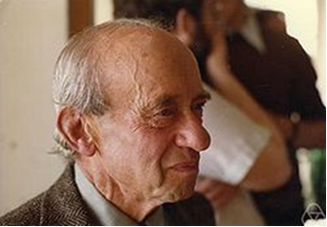
Метаязык - язык, предназначенный для описания другого языка (национального, другой семиотической системы и т.д.).
Впервые различение языка-объекта и метаязыка проведено Давидом Гильбертом (нем. David Hilbert; 1862-1943, немецкий математик-универсал), применительно к различению “математики” и “метаматематики” и без использования соответствующей терминологии.
Понятия «язык-объект» и «метаязык» были введены Альфредом Тарским и Рудольфом Карнапом в сер. 1930-х гг.
Альфред Тарский
(польск. Alfred Tarski)
Понятие метаязыка используется:
- в лингвистике, при описании естественных языков;
- в математике и логике - при исследовании формальных языков исчислений;
- в информатике - метаданные, служащие для описания имеющихся
Мы будем понимать как средство изучения формализованных языков – логических
и математических исчислений, или (в несколько иной формулировке) как
формализованный или неформализованный язык, на котором формулируются
утверждения метаматематики

Slide 3
Парадокс лжеца - утверждение «То, что я утверждаю сейчас - ложно»
Либо «Я лгу», либо «Данное высказывание — ложь». Если это высказывание истинно, значит, исходя из его содержания, верно то, что данное высказывание — ложь; но если оно — ложь, тогда то, что оно утверждает, неверно; значит, неверно, что данное высказывание — ложь, и, значит, данное высказывание истинно. Таким образом, цепочка рассуждений возвращается в начало.
Парадокс лжеца демонстрирует расхождение разговорной речи с формальной логикой, вводя высказывание, которое одновременно истинно и ложно.
Утверждение, составляющее парадокс лжеца, в формальной логике не доказуемо и не опровержимо.
Поэтому считается, что данное высказывания вообще не является логическим утверждением.
Пример Тарского: «Снег белый» - Утверждение из объектного языка,
утверждение – «Снег белый истинно» - утверждение из метаязыка
Сумма внутренних углов любого треугольника равна 180° Утверждение 1 истинно. Утверждение 2 истинно. Утверждение 3 истинно. Здесь первое утверждение написано на языке первого уровня, который позволяет формулировать теоремы планиметрии. Языком второго уровня (фраза № 2) пользуются при доказательстве теорем. Метаметаязык, которому принадлежит третье утверждение, — это язык, на котором написаны книги о теории доказательств.

Slide 4
Языки программирования предназначены для облегчения программирования.
Поэтому их операторы и структуры данных более мощные, чем в машинных языках.
2. Для повышения наглядности программ вместо числовых кодов используются символические или графические представления конструкций языка, более удобные для их восприятия человеком.
3. Для любого языка определяется:
Множество символов, которые можно использовать для записи правильных программ (алфавит), основные элементы.
Множество правильных конструкций программ (синтаксис).
"Смысл" правильного блока конструкций программы (семантика).
Независимо от специфики языка процесс трансляции можно считать функциональным преобразователем F, обеспечивающим однозначное отображение X в Y, где X - программа на исходном языке, Y - программа на выходном языке. Поэтому сам процесс трансляции формально можно представить достаточно просто и понятно:
Y = F(X)
Формально каждая правильная программа X - это цепочка символов из некоторого алфавита V, преобразуемая в соответствующую ей цепочку Y, составленную из символов алфавита V₁.

Slide 5
Парадигмы языков программирования
Имеются четыре основные парадигмы языков программирования, отражающие вычислительные модели, с помощью которых описывается большинство существующих методов программирования:
□ императивная;
□ функциональная;
□ декларативная;
□ объектно-ориентированная.
Императивные (процедурные) языки – это языки программирования, управляемые командами, или операторами языка.
В языках функционального программирования (аппликативных языках) вычисления в основном производятся путем применения функций к заданному набору данных.
функция_{n} ( ... функция₂ (функция₁ (данные)) ... )
Программирование, как на императивных, так и на функциональных языках является процедурным.
Декларативные языки программирования – это языки программирования, в которых операторы представляют собой объявления или высказывания в символьной логике.
Концепция объектно-ориентированного программирования складывается из трех ключевых понятий: абстракция данных, наследование и полиморфизм.

Slide 6
Scripting language (язык сценариев) —
высокоуровневый язык программирования для написания сценариев — кратких описаний выполняемых системой действий.
Сценарии обычно интерпретируются, а не компилируются.
По применению сценарные языки можно грубо разделить на 4 типа:
командно-сценарные;
прикладные сценарные;
языки разметки;
универсальные сценарные.

Slide 7
Метаязык Хомского имеет следующую систему обозначений:
символ “®” отделяет левую часть правила от правой (читается как "порождает“ и "это есть");
нетерминалы обозначаются буквой А с индексом, указывающим на его номер;
терминалы - это символы используемые в описываемом языке;
каждое правило определяет порождение одной новой цепочки, причем один и тот же нетерминал может встречаться в нескольких правилах слева.
Описание идентификатора на метаязыке Хомского будет выглядеть следующим образом:
1. A₁ ® A | 23. A₁ ® W | 45. A₂ ® s
2. A₁ ® B | 24. A₁ ® X | 46. A₂ ® t
3. A₁ ® C | 25. A₁ ® Y | 47. A₂ ® u
.... | .... | .....
20. A₁ ® T | 42. A₂ ® p | 64. A₃ ® A₃A₁
21. A₁ ® U | 43. A₂ ® q | 65. A₄ ® A₃A₂

Slide 8
Метаязык Хомского-Щутценберже
символ “=” отделяет левую часть правила от правой (вместо символа “®”);
нетерминалы обозначаются буквой А с индексом, указывающим на его номер;
терминалы - это символы используемые в описываемом языке;
каждое правило определяет порождение нескольких альтернативных цепочек, отделяемых друг от друга символом “+”, что позволяет, при желании, использовать в левой части только разные нетерминалы.
Введение возможности альтернативного перечисления позволило сократить описание языков. Описание идентификатора будет выглядеть следующим образом:
A₁=A+B+C+D+E+F+G+H+I+J+K+L+M+N+O+P+Q+R+S+T+U+V+W+X+Y+Z+a+b+c+d+e+f+g+h+i+j+k+l+m+n+o+p+q+r+s+t+u+ v+w+x+y+z
A₂=0+1+2+4+5+6+7+8+9
3. A₃=A₁+A₃A₁+A₃A_{2 …}

Slide 9
Бэкуса-Наура формы (БНФ)
металингвистическая связка "::=" отделяет левую часть правила от правой;
металингвистические переменные обозначаются произвольной символьной строкой, заключенной в угловые скобки "<" и ">";
терминальные символы (терминалы) - это символы, используемые в описываемом языке, в частности, ключевые слова;
каждое правило определяет порождение нескольких альтернативных цепочек, отделяемых друг от друга металингвистической связкой - символом вертикальной черты "|".
Правила описания идентификатора с использованием БНФ:
<буква> :: = А|В|С|D|E|F|G|H|I|J|K|L|M|N|O|P|Q|R|S|T|U|V|W|X|Y|Z|a|b|c|d|e|f|g|h|i|j|k|l|m|n|o|p|q|r|s|t|u|v|w|x|y|z
<цифра> :: = 0|1|2|3|4|5|6|7|8|9
<идентификатор> ::= <буква> | <идентификатор><буква> |<идентификатор><цифра>
Правила можно задавать и раздельно:
<идентификатор> :: = <буква>
<идентификатор> :: = <идентификатор> <буква>
<идентификатор> :: = <идентификатор> <цифра>

Slide 10
Расширенная форма Бэкуса-Наура РБНФ
(Augmented Backus-Naur Form ABNF)
Рассмотрим ее особенности на примере метаязыка Вирта для Модулы-2:
- Квадратные скобки "[" и "]" означают, что заключенная в них синтаксическая конструкция может отсутствовать.
- Фигурные скобки "{" и "}" означают ее повторение (возможно, 0 раз).
- Круглые скобки "(" и ")" используются для ограничения альтернативных конструкций.
- Сочетание фигурных скобок и косой черты "{/" и "/}" используется для обозначения повторения один и более раз.

Slide 11
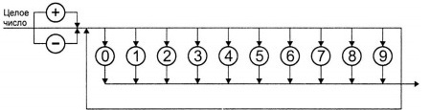
Синтаксические диаграммы Вирта
Предложены Никлаусом Виртом для описания синтаксиса языка Pascal и являются удобной графической формой представления РБНФ. Включают: прямоугольники, кружки или овалы, стрелки.
В прямоугольниках записываются имена металингвистических переменных, в кружках или овалах – основные символы языка, а стрелки определяют порядок сочетания металингвистических переменных и основных символов языка для образования определяемой конструкции языка.
Рис. 1.2. Синтаксические диаграммы для определения множества целых чисел

Slide 12
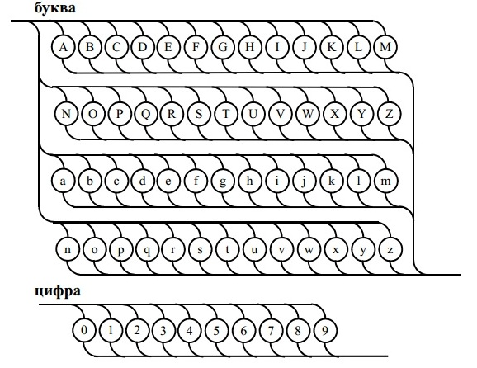

Slide 13
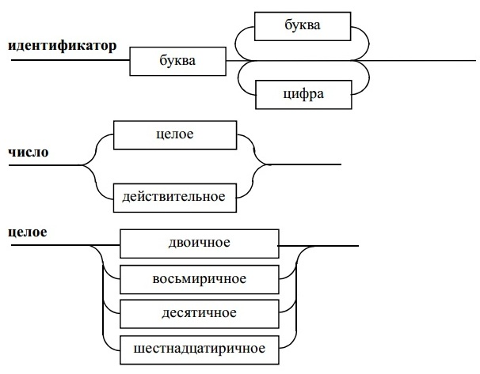
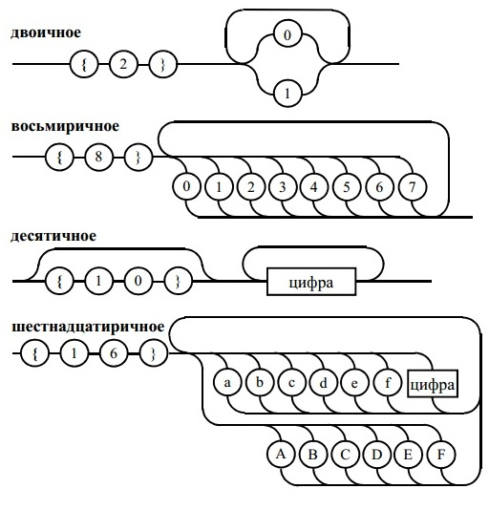

Slide 14
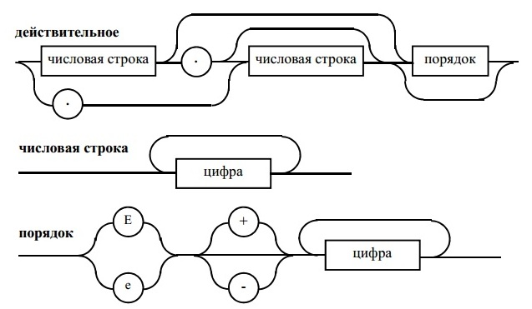

Slide 15
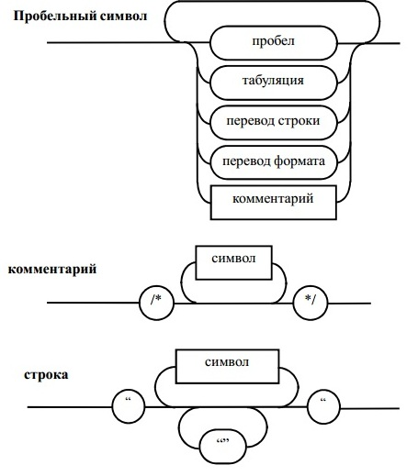

Slide 16
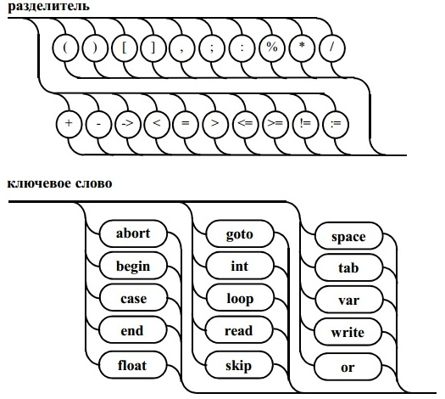

Slide 17
Если А - множество, то его элементы – это есть объекты a, для которых a∈A. Знак ∈ означает принадлежность множеству A. Итак, А={a₁, a₂,… a_{n}, } – множество, a_{i} ∈A элемент множество. Отрицание этого утверждения записывается a∉A. Если А содержит конечное число элементов, то А называется конечным множеством. Символ обозначает пустое множество, т.е. множество, в котором нет элементов.
Диаграмма Венна для включения множеств

Slide 18
A∪B = {x | x∈A или x∈B} -
это множество, содержащее все элементы А и В
Диаграмма Венна для объединения множеств
A∩B = {x | x∈A и x∈B} -
это множество, состоящее из всех тех элементов, которые принадлежат обоим множествам А и В
Диаграмма Венна для пересечений множеств

Slide 19
А – В -
это множество элементов А, не принадлежащих В
Диаграмма Венна для разности множеств
Декартово произведение А и В
A✕B = {(a,b| a∈A и b∈B}
Пример.
Если А={1,2}, B={2,3,4},
то A×B={(1,2), (1,3), (1,4), (2,2), (2,3), (2,4)}
Отношением из А в В называется любое подмножество множеств А×В.

Slide 20
Если А=В, то отношение задано (определено) на А.
Если R отношение из А в В и (a, b)∈R, то пишут aRb.
Множество А называют областью определения, В - множеством значений.
Пусть А – множество, R – отношение на А.
Тогда R называют:
рефлексивным, если aRa для всех пар из А;
симметричным, если aRb влечет bRa для всех a и b из А;
транзитивным, если aRb и bRс влекут aRс для a, b, с из А.
Рефлексивное, симметричное и транзитивное отношение называют отношением эквивалентности.
Отношение эквивалентности, определенное на А, заключается в том, что оно разбивает множество А на непересекающиеся подмножества, называемые
классами эквивалентности.

Slide 21
Рассмотрим отношение сравнения по модулю N,
определенное на множестве неотрицательных чисел.
а сравнимо с b по модулю N
a=b(modN), т.е. a-b=kN (k - целое)
Пусть N=3, тогда множество {0, 3, 6,…, 3n,…} будет одним из классов эквивалентности, т.к. 3n=3m(mod3) для целых n и m. Обозначим его через [0].
[0]={0, 3, 6,…, 3n,…}
Другие два:
[1]={1, 4, 7,…, 3n+1,…};
[2]={2, 5, 8,…, 3n+2,…}.
Объединение этих трех множеств дает множество неотрицательных целых чисел
Классы эквивалентности отношения сравнения по модулю 3

Slide 22
Замыкание отношений
k – степень отношения R на А (R^{k} ) определяется:
1) aR¹b тогда и только тогда, когда aRb;
2) aR^{i}b для i>1 тогда и только тогда, когда существует такое c∈A, что aRc и cR^{i-1}
Транзитивное замыкание отношения множества R на А (R⁺) определяется так: аR⁺b тогда и только тогда, когда аR^{i}b для некоторого i≥1.
Расшифровка понятия:
аR⁺b, если существует последовательность c₁, c₂,…, c_{n}, состоящая из 0 или более элементов принадлежащих А, такая, что aRc₁, aRc₂,… aRc_{n-1}, aRc_{n}, c_{n}Rb . Если n=0, то aRb.
Рефлексивное и транзитивное замыкание отношения R (R*) на множестве А определяется следующим образом:
1) aR*a для всех а∈А;
2) aR*b, если aR+b;
3) в R* нет ничего другого, кроме того, что содержится в 1) и 2).

Slide 23
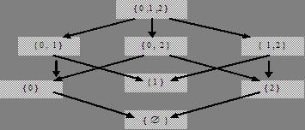
Частичным порядком на множестве А называют отношение
R на А такое, что:
R – транзитивно;
для всех а∈А утверждение aRa ложно, т.е. отношение R иррефлексивно.
Пример.
S= {e₁, e₂, …, e_{n}}, - множество, состоящее из n элементов, и пусть А=P(S). Положим aRb для любых a и b из А тогда и только тогда, когда a ⊄ b. Отношение R называется частичным порядком.
Для случая S={0, 1, 2} имеем

Slide 24
Рефлексивным частичным порядком
называется отношение R, когда
R – транзитивно;
R – рефлексивно;
если aRb, то a=b.
Последнее свойство называется антисимметричностью.
Каждый частичный порядок можно графически представить в виде ориентированного ациклического графа.
Линейный порядок R на множестве А – это такой частичный порядок, что, если а и b∈А, то либо aRb, либо bRa, либо a=b. Удобно это понять из следующего.
Пусть А представлено в виде последовательности а₁, а₂,…,a_{n}, для которых а_{i}Rа_{j} тогда и только тогда, когда i<j.
Аналогично определяется рефлексивный линейный порядок.
Из традиционных систем отношение < (меньше) на множестве неотрицательных целых чисел – это линейный порядок, отношение ≤ - рефлексивный линейный порядок.

